Slide 1
Zachodniopomorskie Forum Kultury
Istnieje od 2011 roku , w jego skład wchodzą ośrodki kultury, organizacje pozarządowe, freelancerzy działający w obszarze kultury i edukacji.
ZFK wzmacnia i rozwija współpracę między osobami i organizacjami, poszukuje nowych obszarów do działań oraz chętnie wymienia się zebranymi doświadczeniami.
ZFK ma na swoim koncie zrealizowane dwa projekty dofinansowane przez MKiDN „Sieć animatorów w działaniu” (w roku 2012) oraz „Sieć animatorów w działaniu odsłona druga” (w roku 2013).
Darłowo
Ustka
Sławno
Kamień Pomorski.
Goleniów
Złocieniec
Kalisz
Pomorski
Wierzchowo
Szczecin
Biały Zdrój
Pełczyce
Lubniewice

Slide 2
Zachodniopomorskie Forum Kultury
Goleniowski Dom Kultury, Stowarzyszenie Edukacyjno-Społeczno-Kulturalne Teatr Brama , SZCZECIN EXPO -Towarzystwo Wspierania Rozwoju Pomorza Zachodniego, Ośrodek Teatralny Kana, Miejsko-Gminny Ośrodek Kultury w Pełczycach, Miejsko-Gminny Ośrodek Kultury w Lubniewicach , Stowarzyszenie Biały Zdrój, Miejsko-Gminny Ośrodek Kultury w Kaliszu Pomorskim, Gminny Ośrodek Kultury w Wierzchowie, Złocieniecki Ośrodek Kultury w Złocieńcu, Sławieński Dom Kultury w Sławnie, Dom Kultury w Ustce, Darłowski Ośrodek Kultury im. Leopolda Tyrmanda, Kamieński Dom Kultury w Kamieniu Pomorskim.
Darłowo
Ustka
Sławno
Kamień Pomorski.
Goleniów
Złocieniec
Kalisz
Pomorski
Wierzchowo
Szczecin
Biały Zdrój
Pełczyce
Lubniewice

Slide 3
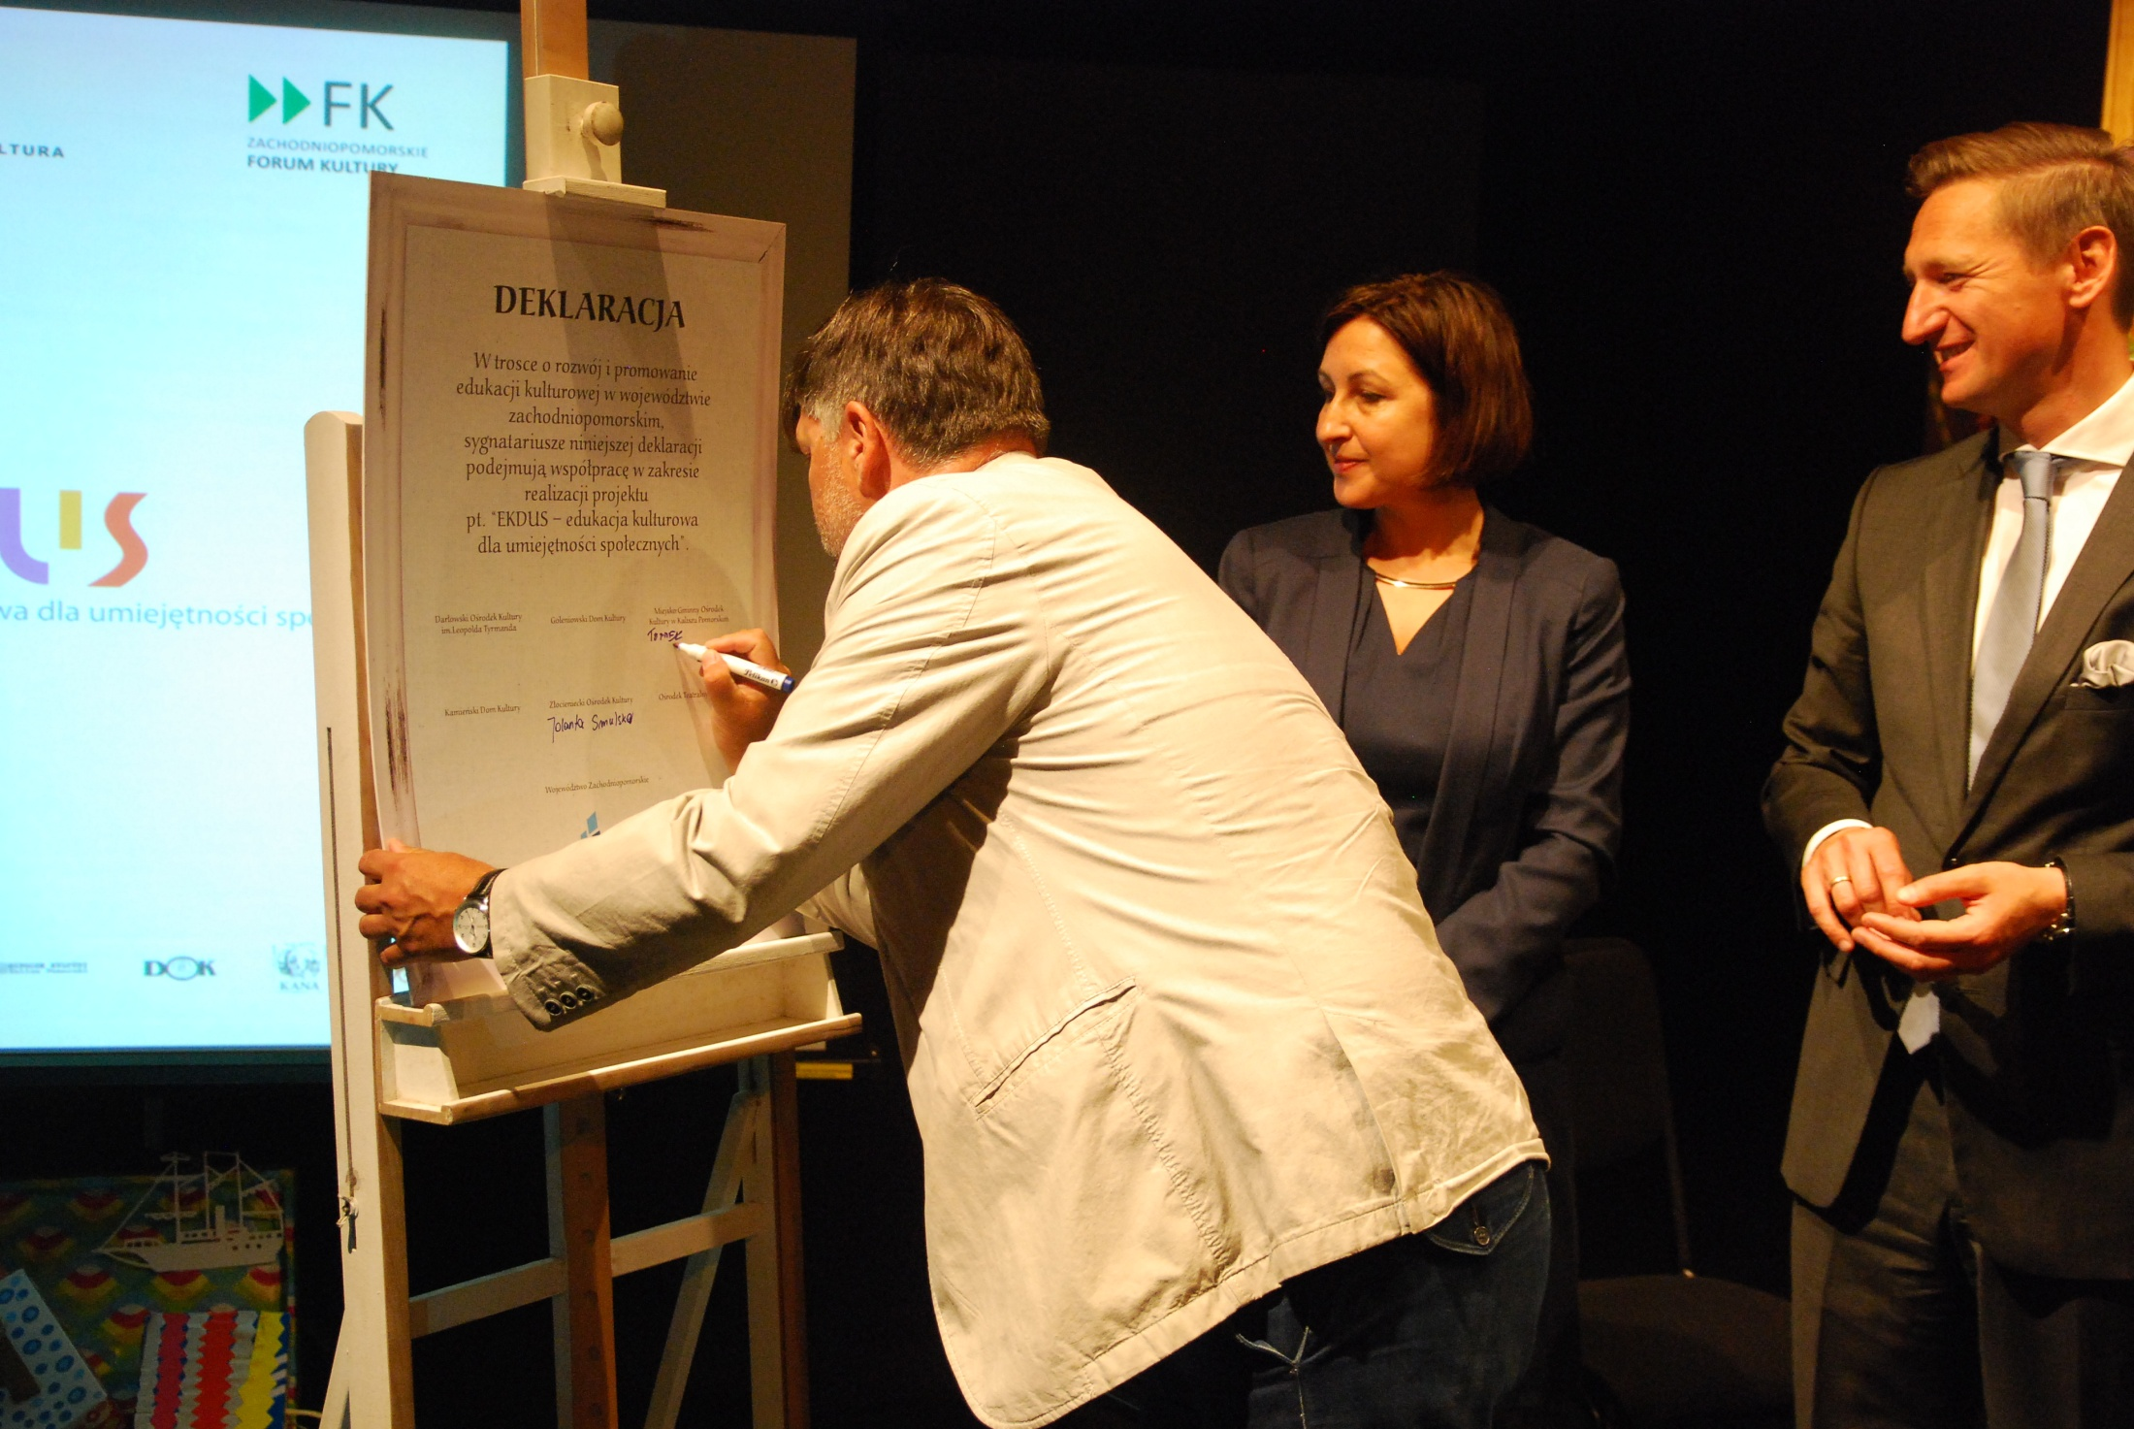
Deklaracja współpracy
13 VI 2016

Slide 4
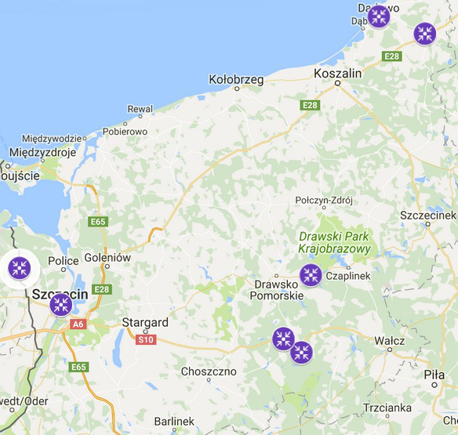
Warsztaty
(Miejscowość, liczba warsztatów, liczba godzin)
28 warsztatów
(od 20 V do 12 XI)
łącznie 262 godziny
Darłowo 2, 20
Sławno
1, 8
Prowadzący:
Daniel Jacewicz
Dariusz Skibiński
Jacek Hałas
Marek Kościółek
Weronika Fibich
Józef Szkandera
Radosław Barek
Dominika Jasińska
Dagmara Żabska
Małgorzata Frymus
Adam Pioch
Alicja Hałas
Wojciech Czaplewski
Rafał Nagórski
Alicja Pakuła
Tomasz Ogonowski
Stolec 2,16
Złocieniec 7, 74
Kalisz Pomorski 1, 12
Szczecin 13, 100
Biały Zdrój 2, 32

Slide 5
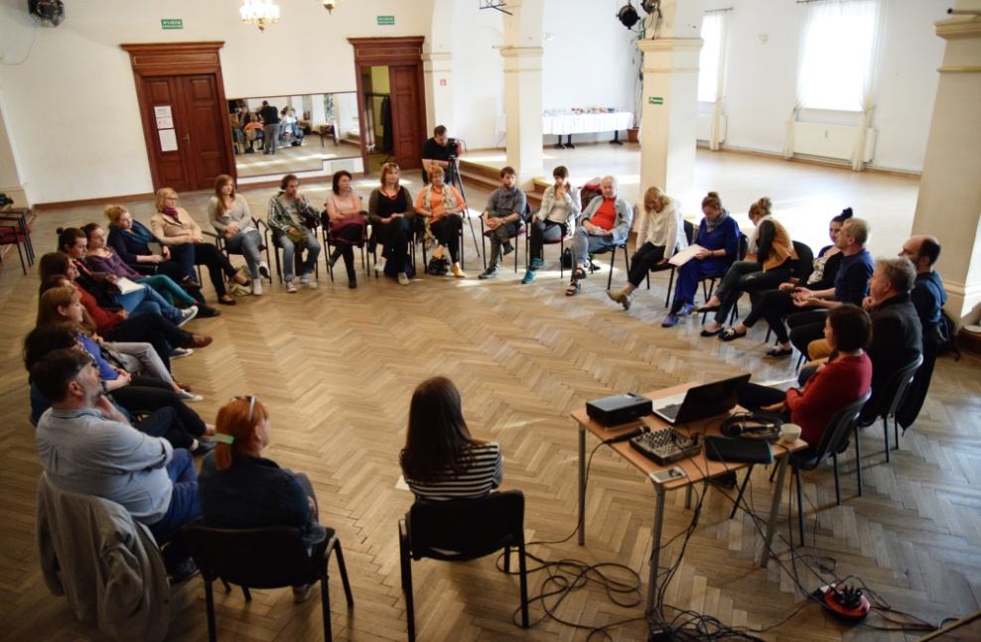
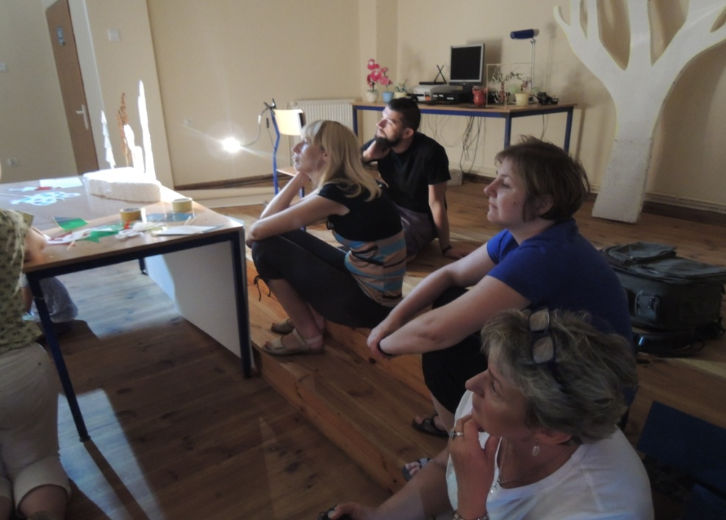
Tematy warsztatów
Kreatywne pomysły w edukacji kulturowej. Budowanie zespołowości jako ważnej energii kreacji. Wytwarzanie koncepcji widowiska teatralnego. Teatr, jako spotkanie i forma zabawy. Kreacja zbiorowa jako narzędzie w pracy teatralnej. Ekspresja sceniczna, jako czynnik determinujący pracę teatralną w procesie zbiorowym. Teatr cieni. Dom tańca. Tożsamość. Praca ze społecznościami lokalnymi.
Przestrzeń publiczna. Projektowanie murali. Porozumienie bez przemocy.
Radio - świat dźwięków. Nagrywanie i obróbka dźwięków. Wystąpienia publiczne. Małe formy literackie.
Warsztaty dziennikarskie.
Przygotowywanie informacji i opinii.
Praca z tremą.

Slide 6
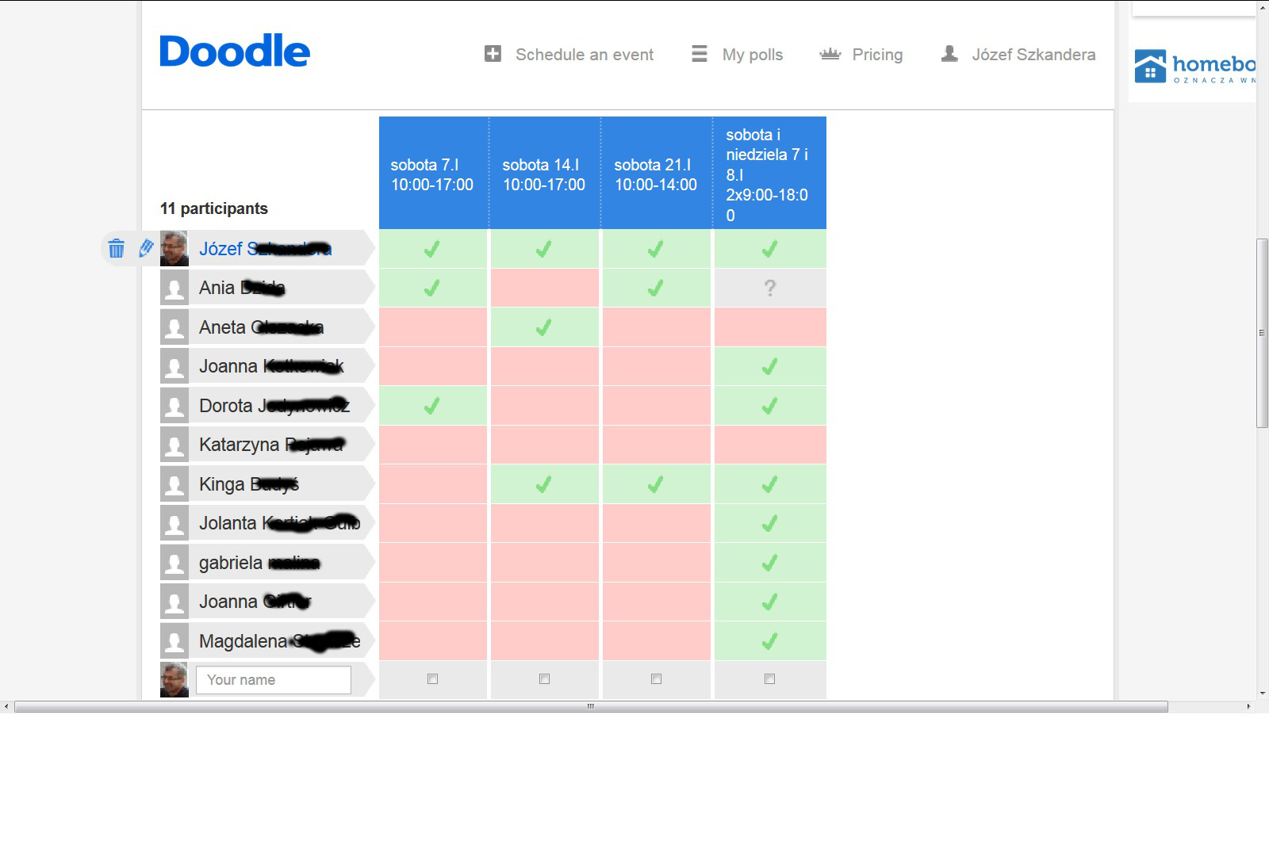

Slide 7
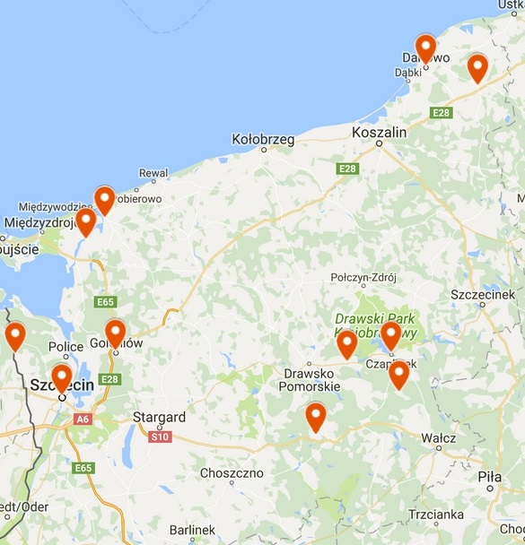
Inicjatywy edukacyjne
Kamień Pomorski 9 000
Sibin 150
Goleniów 23 000
Stolec 250
Szczecin 360 000
Kalisz Pomorski 7 000
Świerczyna 800
Złocieniec 13 000
Czaplinek 7 000
Sławno 13 00
Darłowo 14 000
Darłowo
Sławno
Kamień Pomorski
Sibin
Czaplinek
Goleniów
Złocieniec
Stolec
Świerczyna
Szczecin
Kalisz
Pomorski

Slide 8
Dofinansowane 17 inicjatyw
 | autorzy |  | tytuł | miejscowość | dofinansowanie
1 | Alicja Balcerzak | Tomasz Cieślik | Wystawienie sztuki teatralnej | Darłowo | 3 700
2 | Justyna Tepurska | Joanna Witkowska | Darłowska szanta | Darłowo | 3 500
3 | Jolanta Kortiak-Gulbinowicz | Janusz Białas | Otwieram siebie na dźwięki świata | Goleniów | 4 000
4 | Katarzyna Pojawa | Oleh Nesterov | Kultura na kozetce | Goleniów | 3 800
5 | Michał Szaliński | Anastasiia Miedwiediewa | Blogerzy, vlogerzy, youtuberzy | Goleniów | 3 900
6 | Aneta Olszacka | Barbara Tuziak | Przerwa na muzę w przewie na lunch | Kalisz Pomorski | 3 900
7 | Aleksandra Radecka | Dorota Izdebska | Widzieć więcej | Kalisz Pomorski | 4 000
8 | Joanna Girtler | Barbara Tuziak | Uwolnij tkaniny - radość szycia | Kalisz Pomorski | 3 800
9 | Kinga Budyś | Dorota Jędrzejewska-Motyka | Ogarnij stracha | Kamień Pomorski | 4 000
10 | Monika Sikorska | Kinga Budyś | Przystanek do marzeń | Sibin | 2 700
11 | Piotr Kruk | Jan Krakowski | Bakcyl kultury | Sławno | 4 000
12 | Anna Wasilewska | Dominik Smaruj | Przystanek | Szczecin | 4 700
13 | Krystyna Kuźmin-Smalc | Anna Molska | Archeologia wnętrza | Szczecin | 3 000
14 | Magdalena Staniszewska | Luiza Supernak | Ogrody wyobraźni | Stolec | 4 300
15 | Romana Kowalewicz | Mariola Buczkowska-Słomka | Taneczne kroki – ABC tańca | Świerczyna | 4 000
16 | Alina Karolewicz | Anastasiia Miedwiediewa | Lustro teatru | Czaplinek | 3 600
17 | Joanna Turczyn | Gabriela Malina | Chodź, pomaluj mój świat | Złocieniec | 4 500
 |  |  | RAZEM |  | 65 400

Slide 10
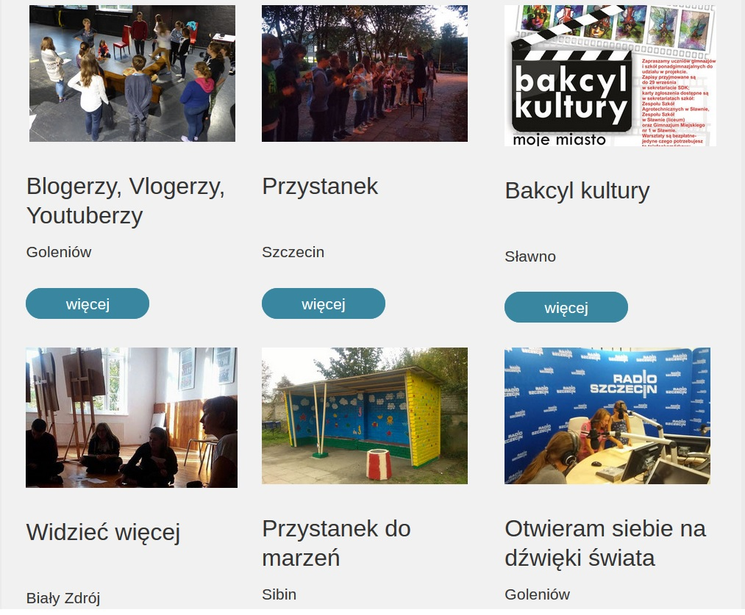

Slide 11
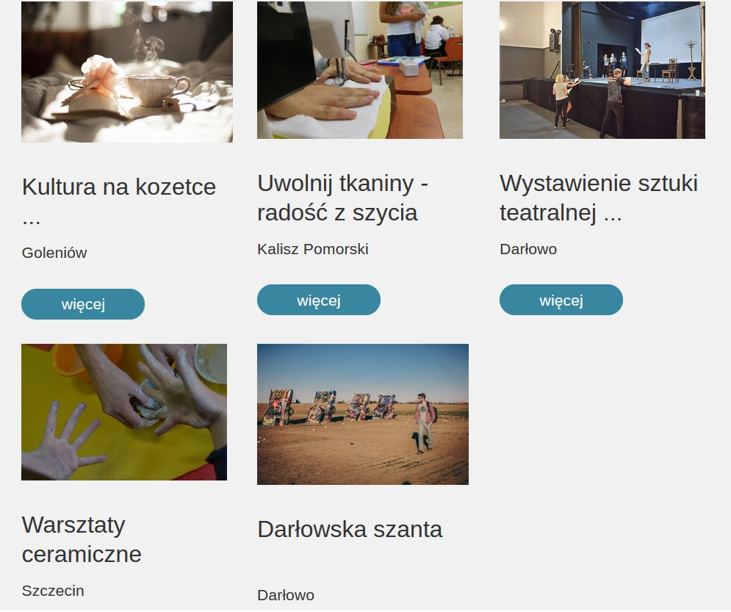

Slide 12
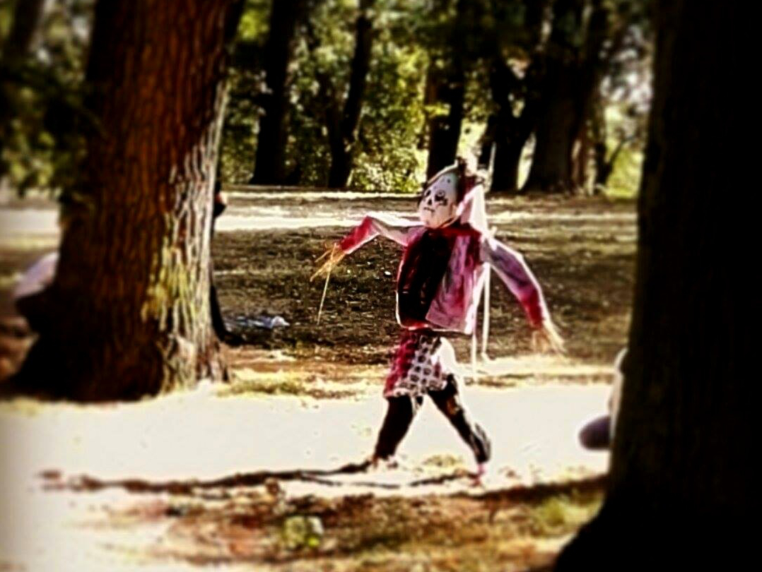
Ogarnij stracha - Strach przechadzający się po alei straszydeł. Foto: Kinga Budyś

Slide 13
Zespół Szkół Morskich w Darłowie, Teatr Krzyk z Maszewa, Gościniec w Darłowie, Zespół Szkół Morskich w Darłowie, Darłowskie Centrum Wolontariatu, Kamieński Dom Kultury, Szkoła Ponadgimnazjalna Przysposabiająca do Pracy ze Specjalnego Ośrodka Szkolno -Wychowawczego w Kamieniu Pomorskim, Sołectwo Sibin, Szkoła Podstawowa „Słoneczna” w Szczecinie, Teatr Nowy w Szczecinie, Gimnazjum im. M. Skłodowskiej-Curie w Kaliszu Pomorskim, Zespół Szkół Ponadgimnazjalnych w Kaliszu Pomorskim, Gimnazjum w Czaplinku, Pałac Siemczyno, Gimnazjum nr 1 w Szczecinie, Młodzieżowy Ośrodek Socjoterapii w Szczecinie, Gminne Centrum Kultury i Bibliotek filia w Stolcu, Zespół Szkół Ponadgimnazjalnych w Złocieńcu, Szkoła Podstawowa w Złocieńcu, Gimnazjum Miejskie nr 1 w Sławnie, Zespół Szkół Agrotechnicznych w Sławnie, Szkoła Podstawowa nr 55 „Błękitna” w Szczecinie, Pracownia Ceramiczna „Trzykropka” w Szczecinie, Zespół Szkół w Świerczynie, Szkoła Podstawowa z Oddziałami Integracyjnymi nr 2 w Goleniowie.
Partnerzy

Slide 14
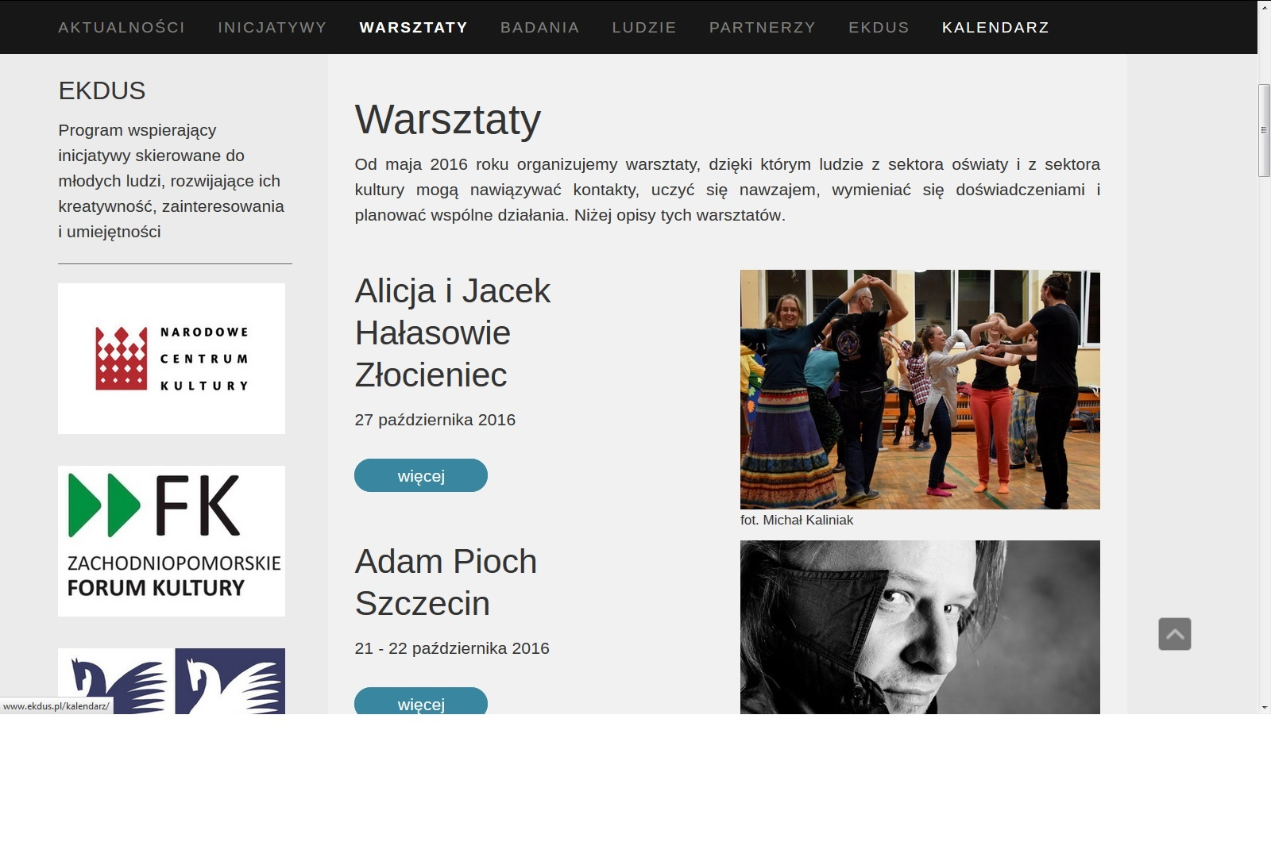
www.ekdus.pl

Slide 15
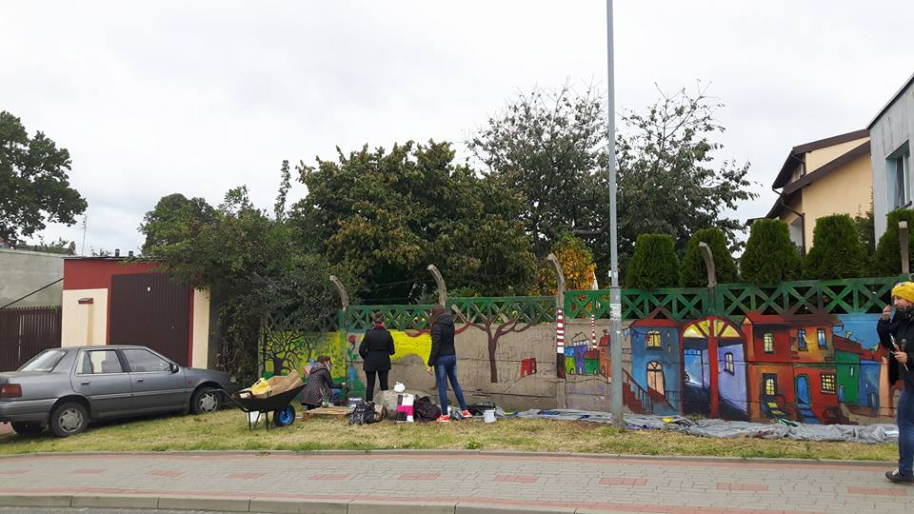
Chodź, pomaluj mój świat. Joanna Turczyn, Gabriela Malina

